Slide 1
Virada 5x2
EMPRETEC · FEIRA DE SANTANA · 13/11/2026
33
DIAS
Consultoria que leva empresas da escala 6x1 para a 5x2, com rapidez e segurança nos resultados.
até 16/12/2026
Equipe Escala: Graça Amado, Hercules Santos, Ronaldo Estrela, Vanessa Tigre.
Notes:
Abertura. Bom dia a todos. Nós somos a Virada 5x2, uma consultoria que nasceu de uma data: daqui a 33 dias, em 16 de dezembro, toda empresa do Brasil vai ter que dar duas folgas por semana. A pergunta que a gente responde é simples: como mudar a escala sem perder atendimento, produção e dinheiro.

Slide 2
A lei mudou e 14,8 milhões de empregos precisam de uma escala nova
O PROBLEMA
14,8 mi
596,5 mil
até +7,8%
empregos em 6x1 no Brasil
trabalhadores em 6x1 na Bahia
na folha, se nada for redesenhado
29,9% dos vínculos formais em dezembro de 2025
32,5% dos trabalhadores com jornada identificada
De 4,7% (Ministério do Trabalho) a 7,84% (Ipea)
Fontes: Ipea, 4intelligence, Ministério do Trabalho e Emprego.
2 / 19
Notes:
O tamanho do problema. São quase 15 milhões de empregos em 6x1 no país, quase 600 mil só na Bahia. Se a empresa simplesmente cumprir a lei sem redesenhar nada, a folha sobe entre 4,7% e quase 8%. É aí que a gente entra.

Slide 3
O relógio já está correndo
A REGRA E O PRAZO
16/10/2026
13/11/2026
16/12/2026
16/12/2027
Emenda 141 promulgada
Hoje: faltam 33 dias
Duas folgas por semana
Teto de 40 horas
Quem não começou agora vai mudar a escala no susto.
Segunda onda de ajustes, inclusive para quem usa 12x36.
Aprovada no Senado por 75 votos a 1.
Teto de 42 horas só com acordo coletivo. Sem acordo, 40 horas.
Ainda em aberto: o decreto que detalha a regra estava previsto para 9/11 e foi adiado, e a CNC pediu ao STF mais prazo. O método da Virada 5x2 se ajusta ao que for decidido.
Fontes: Agência Brasil, Senado, ConJur e Folha de Pernambuco.
3 / 19
Notes:
A linha do tempo. A emenda foi promulgada em 16 de outubro. Em 16 de dezembro as duas folgas passam a ser obrigatórias. E daqui a um ano o teto cai para 40 horas, o que gera uma segunda onda de trabalho para nós. Ponto de atenção: o acordo com o sindicato muda a conta, porque o teto de 42 horas na transição só vale com convenção ou acordo coletivo.

Slide 4
Três pressões ao mesmo tempo
POR QUE DÓI
PRAZO
CUSTO
RISCO
16/12
até +13%
em dobro
Cláusulas com 44 horas ou uma folga só deixam de valer nessa data.
na folha das empresas com até 9 pessoas que cobrirem tudo com hora extra (CNI).
é como se paga a folga não concedida. Hora acima do limite custa 50% a mais.
Fontes: ConJur, CNI e CLT.
4 / 19
Notes:
Três pressões. O prazo é curto e tem data. O custo pode chegar a 13% da folha nas pequenas empresas que tentarem resolver tudo com hora extra, que é a saída mais cara. E o risco: folga não concedida é paga em dobro, e a fiscalização é dos auditores do trabalho.

Slide 5
Quem abre todos os dias está no centro da mudança
QUEM SENTE MAIS
Trabalhadores em 6x1, por setor
O que planejam os pequenos negócios que esperam impacto
Transporte aéreo
53,2%
29%
vão subir preços
Alojamento
52,0%
Alimentação
47,1%
24%
vão reorganizar turnos
Comércio
42,2%
21%
vão cortar pessoal
Média geral
33,2%
22%
ainda não sabem o que fazer
Fontes: Dieese e MTE (eSocial); Sebrae, Pulso dos Pequenos Negócios.
5 / 19
Notes:
Comércio, alimentação e hospedagem estão no centro, porque abrem todo dia. E o dado que mais nos interessa: 22% dos pequenos negócios que esperam impacto ainda não sabem o que fazer. Esse é o nosso cliente.

Slide 6
Quem já migrou mostra que dá certo
A EVIDÊNCIA
GURUMÊ
SAVEGNAGO
C&A
PILOTO FGV
−30%
+120%
60 lojas
71,5%
de rotatividade e menos faltas, com escala flexível por horário.
de procura por vagas nos 77 supermercados, mantendo 44 horas em 5 dias.
em teste: faltas caíram, mas o domingo de shopping cheio é o desafio.
dos participantes do 4 Day Week Brasil relataram mais produtividade.
Os bons resultados vêm de quem mapeou a demanda, pôs as folgas nos dias fracos e testou antes. Por isso medimos antes e depois em cada cliente.
Fontes: Folha de S.Paulo, Valor Econômico e FGV/4 Day Week Brasil.
6 / 19
Notes:
Isso funciona? Os casos dizem que sim, mas não sozinho. A Gurumê reduziu a rotatividade em 30%. O Savegnago dobrou a procura por vagas. A C&A mostra o outro lado: o domingo aperta. Um cuidado de honestidade: esses números são relatos das próprias empresas. Por isso nosso método mede antes e depois.

Slide 7
Simulador Virada 5x2:
Simplifica a vida do gestor durante a transição.
A SOLUÇÃO
7 / 19
Notes:
Nossa proposta numa frase. Não vendemos uma tabela de horários. Redesenhamos a escala de cada função, comparamos os caminhos possíveis com os números da empresa e medimos o resultado.

Slide 8
Cinco passos, da escala de hoje à escala nova medida
O MÉTODO
1
2
3
4
5
Mapear
Simular
Negociar
Implantar
Medir
Quadro por função e turno, movimento por dia e regras da convenção.
Os caminhos possíveis com custo, cobertura e vagas.
Roteiro para o acordo com o sindicato e conversa com a equipe.
Escala publicada, polivalência treinada e piloto antes da virada.
Indicadores em 30, 60 e 90 dias, com ajustes.
2 a 3 dias
2 dias
1 semana
1 a 2 semanas
90 dias
8 / 19
Notes:
O método tem cinco passos. Mapear, simular, negociar, implantar e medir. O último passo é o que nos diferencia: combinamos com o cliente quatro indicadores e conferimos depois da virada.

Slide 9
Comparamos quatro caminhos com os números de cada empresa
NÃO EXISTE SAÍDA ÚNICA
Rodízio de folgas
Fechar um dia
1 hora a menos
Escala 12x36
Todos folgam juntos no dia de menor movimento, com ou sem aumento de preço.
Corta a hora mais fraca, na abertura ou no fechamento, e mantém os dias.
Duas equipes revezando. Cabe em 42 horas na transição.
Mantém os dias e o horário. As folgas vão para os dias mais fracos.
Depende de acordo coletivo e passa do teto de 40 horas em 2027.
Bom para quem não pode fechar.
O comerciante que sobe 5% e fecha a segunda.
Bom para quem tem horário longo e ocioso.
9 / 19
Notes:
Ouvimos empresários e cada um tem uma resposta diferente. Um prefere fechar um dia e subir o preço em 5%. Outro quer 12x36. A gente não escolhe por ele: coloca os quatro caminhos lado a lado com os números da empresa, inclusive o efeito de subir preço e perder clientes. Alerta sobre a 12x36: precisa de acordo coletivo e estoura o teto de 40 horas em dezembro de 2027.

Slide 10
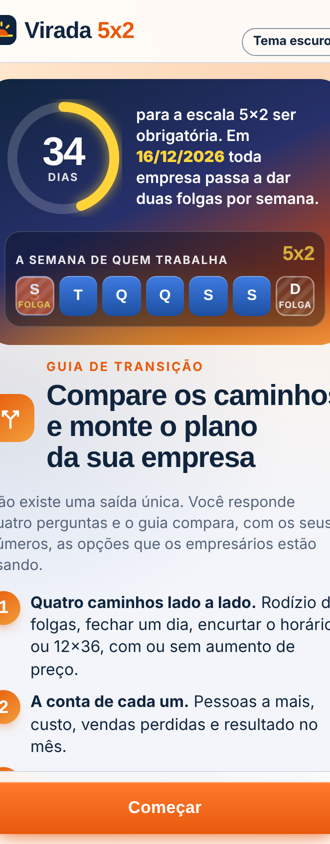
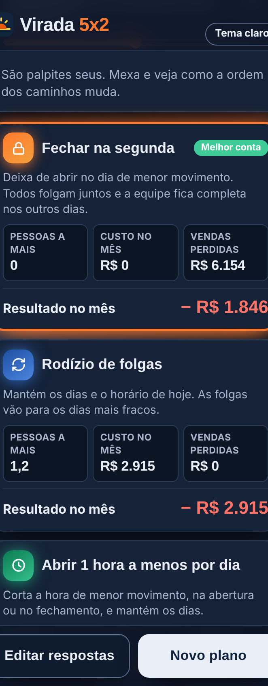
O Simulador Virada 5x2: Diagnóstico no seu celular
JÁ ESTÁ NO AR
Quatro perguntas: empresa, horário, equipe e dinheiro.
Quatro caminhos comparando pessoas, custos, vendas e resultados.
Escala pronta por função, sem deixar ninguém descoberto.
Plano com prazos datas e o que muda com as Convenções Coletivas.
10 / 19
Notes:
E isso não ficou no papel. O guia está no ar: qualquer empresário responde quatro perguntas no celular e recebe os caminhos comparados, a escala por função e um plano com datas. No final, um toque abre o WhatsApp da nossa equipe com o resumo pronto. É a nossa porta de entrada para vendas.

Slide 11
Onde a Virada 5x2 entra
CONCORRÊNCIA
Alternativa | O que entrega | O que falta
Escala Sebrae (grátis) | Cenários e custo, preenchido pelo dono. | Não implanta, nem trata vários turnos e funções.
Calculadoras contábeis | Impacto na folha: hora extra ou contratação. | Só a conta. Não desenha a escala.
Sistemas de RH e ponto | Registro de jornada e folha. | Executam a escala que alguém precisa desenhar.
Advogados e contadores | Segurança jurídica e cálculo da folha. | Não olham quem cobre quem, em que dia.
Virada 5x2 | Desenho por função, implantação e medição. | Parceiros para a parte jurídica e de folha.
Estratégia: o simulador do Sebrae, os contadores e os advogados são porta de entrada. Quem simulou e viu que precisa mudar a operação é o nosso cliente.
12 / 19
Notes:
Quem já atende esse cliente? O Sebrae tem um simulador gratuito, ótimo para começar, mas ele não implanta. Contador faz a conta, advogado dá a segurança jurídica, mas ninguém olha a operação: quem cobre quem, em que dia. Esse é o nosso espaço, e esses atores viram parceiros e canais.

Slide 12
Projeto com preço fechado por porte e acompanhamento mensal
MODELO DE NEGÓCIO
Express
Completa
Multiturno
Acompanhamento
até 15 pessoas
16 a 60 pessoas
61 a 300 pessoas
R$ 890
R$ 2.900
R$ 7.900
depois da virada
R$ 490/mês
Uma visita, escala pronta, lista de vagas e roteiro legal em 3 dias.
Os cinco passos, os caminhos comparados, piloto e painel em 30 dias.
Vários turnos, plano de contratação e 90 dias de medição.
Indicadores, ajustes e preparação para as 40 horas de 2027.
Como o cliente chega: guia grátis → WhatsApp, contadores e advogados, CDL e sindicatos patronais, Sebrae e a rede do Empretec.
Preços propostos pela equipe, a validar nas 10 primeiras entrevistas com clientes.
13 / 19
Notes:
Como ganhamos dinheiro. Preço fechado por porte: de 890 reais para uma loja pequena a 7.900 para uma operação com vários turnos, mais um acompanhamento mensal de 490. Dá entre 50 e 80 reais por colaborador. O guia gratuito traz o contato, o projeto é a venda.

Slide 13
Para uma empresa de 30 pessoas, o projeto se paga em menos de um mês
A CONTA DO CLIENTE
2 horas extras por semana para cada um
R$ 4.508/mês
Salário médio de admissão (Caged, set/2026)
R$ 2.429,41
Folha mensal, sem encargos
R$ 72.882
Impacto de 4,7% a 7% na folha
R$ 3.425 a R$ 5.102
Hora extra no teto de 42 h (+50%)
R$ 17,35
Projeto Completo, uma vez só
R$ 2.900
Fontes: Caged/MTE (set/2026), Ministério do Trabalho e CNI. Conta da equipe.
14 / 19
Notes:
Por que o cliente compra. Uma empresa de 30 pessoas. Se ela cobrir a mudança com só duas horas extras por semana por pessoa, gasta 4.500 reais por mês. Nosso projeto custa 2.900, uma vez. Se a escala nova evitar essas horas extras, ele se paga no primeiro mês.

Slide 14
R$ 134 mil de receita com 46 projetos
PROJEÇÃO DE 12 MESES
R$ 134.070
46
R$ 96.749
R$ 110
receita em 12 meses
projetos entregues
resultado antes dos sócios
por hora trabalhada
21,1 mil
21,1 mil
17,4 mil
14,6 mil
10,4 mil
7,6 mil
6,7 mil
7,2 mil
7,7 mil
7,7 mil
7,7 mil
4,7 mil
nov
dez
jan
fev
mar
abr
mai
jun
jul
ago
set
out
Receita por mês, nov/2026 a out/2027. Em laranja, os meses do prazo legal. Premissas da equipe.
15 / 19
Notes:
A projeção, num cenário conservador: 24 projetos Express, 18 Completos e 4 Multiturno, mais 8 clientes em acompanhamento. São 134 mil reais de receita e quase 97 mil de resultado antes da remuneração dos sócios. Em laranja, dezembro e janeiro: o pico do prazo legal. Os custos e preços são premissas que vamos validar.

Slide 15
Vender antes do prazo e documentar os casos
OS PRÓXIMOS 90 DIAS
20/11 a 30/11
até 16/12
até 10/02
Validar
Vender e implantar
Reter e medir
10 entrevistas com donos e gerentes
2 pilotos em troca de depoimento
1 contador e 1 advogado parceiros
Palestra na CDL ou associação comercial
CNPJ aberto e nota emitida
Primeiros projetos antes do prazo
Medição de 30 e 60 dias
Projetos virando acompanhamento
Oferta das 40 horas de 2027
Metas: 12 projetos e R$ 25 mil até 31/12/2026 · 4 casos com indicadores até 28/02/2027 · 46 projetos até 31/10/2027.
16 / 19
Notes:
O plano dos próximos 90 dias, em três fases: validar com entrevistas e pilotos, vender e entregar antes de 16 de dezembro, e depois reter os clientes com medição e acompanhamento. Cada fase tem meta com número e data.

Slide 16
O que pode dar errado?
RISCOS
Risco | Como respondemos
A regra mudar: Decreto, PEC paralela ou STF. | Método por indicadores, não por formato fixo. Revisão sem custo se a norma mudar em 90 dias.
A demanda acaba depois de dezembro 2026. | Acompanhamento mensal até segunda onda das 40 horas em dezembro de 2027.
Ferramentas gratuitas: Concorrência. | O Simulador 5x2 é ajustável.
Equipe sobrecarregada no pico. | Express padronizado e agenda de dezembro limitada. ??????????
Escala que gere passivo trabalhista. | Orientamos a consulta a advogado trabalhista antes de publicar a escala; exceções serão tratadas individualmente pela equipe de especialistas.
17 / 19
Notes:
Riscos calculados. Se a regra mudar, nosso método é por indicadores e o contrato prevê revisão. Se a demanda cair depois de dezembro, temos o acompanhamento e a segunda onda de 2027. E para não gerar passivo trabalhista, nenhuma escala é publicada sem validação de um advogado.

Slide 17
As 10 CCEs dentro do projeto
EMPRETEC
Busca de oportunidades e iniciativa
Persistência
Correr riscos calculados
Exigência de qualidade e eficiência
Comprometimento
Segunda onda em 2027 e acompanhamento depois do pico.
Entrega antes de 16/12 e revisão sem custo.
R$ 2.500 de investimento e pilotos antes de escalar.
Negócio criado 25 dias depois da emenda.
Cinco indicadores medidos antes e depois.
Busca de informações
Estabelecimento de metas
Planejamento e monitoramento sistemáticos
Persuasão e rede de contatos
Independência e autoconfiança
23 fontes públicas e 10 entrevistas.
Cinco metas com número e data.
Contadores, advogados, CDL, Sebrae e Empretec.
Método e guia próprios, já no ar.
Plano de 90 dias e projeção mês a mês.
Laranja: Realização · Azul: Planejamento · Verde: Poder
18 / 19
Notes:
E o que o Empretec nos ensinou está dentro do projeto. Cada uma das dez características aparece numa decisão concreta: a busca de oportunidade, com o negócio criado logo depois da emenda; as metas com número e data; a rede de contatos como canal de venda; e a autoconfiança de ter um método e um guia próprios, já no ar.

Slide 18

A virada é agora.
VIRADA 5X2
Aponte a câmera e faça o diagnóstico da sua empresa.
h3rcs.github.io/virada_5x2
WhatsApp (75) 99101-9893
Equipe: [nomes dos integrantes] · Empretec Feira de Santana
Notes:
Fechamento. A lei já mudou, o prazo está correndo, e a gente tem método, números e um guia funcionando. Peçam para o público apontar a câmera para o QR code e fazer o diagnóstico ao vivo. Obrigado.

